Slide 1



ИТ-решение для выбора района для проживания в Москве
Разработчики:
Елисеев Арсений
Валиулин Юрий
Смирнов Юрий
Группа:
БЛГ-172

Slide 2


Краткое резюме
Цель проекта: определение наиболее оптимального для проживания района Москвы по ряду критериев, среди которых: экологичность, транспортная доступность, наличие точек торговли и др.
Методы исследования: количественный анализ, критериальный анализ, формализация.
Полезность исследования: помощь в выборе района Москвы на основе неценовых критериев тем, кто желает приобрести квартиру для постоянного проживания.
2

Slide 3
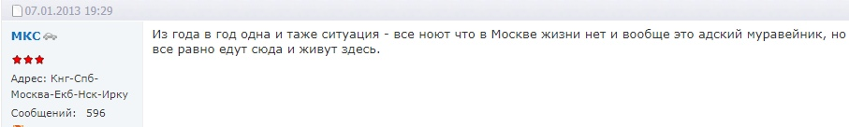
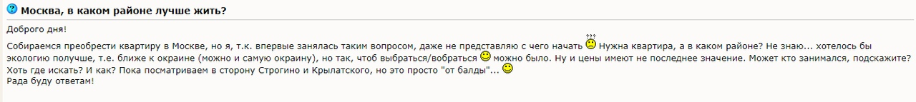
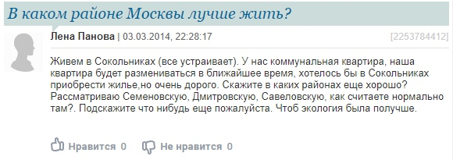
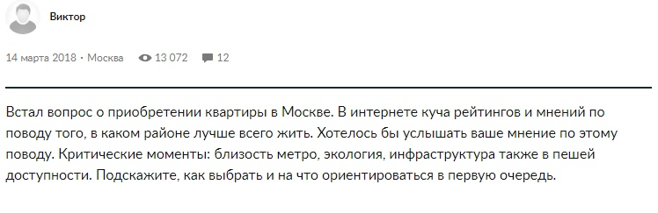
Описание проблемы
12 миллионов жителей
2500 км^2
12 административных округов
125 районов
21 поселение
223 станции метро
377 предприятий
57000 магазинов
3

Slide 4
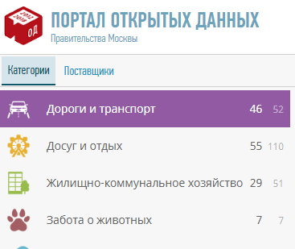

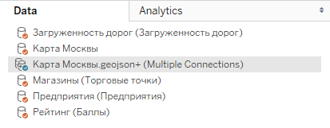
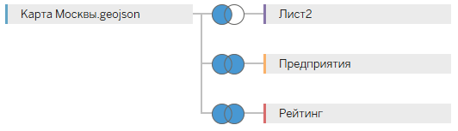
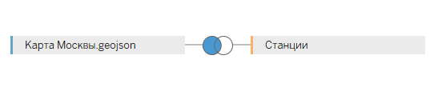
Источник и качество данных
Основной источник данных – Портал открытых данных Правительства Москвы
Для задания границ районов используется файл .geojson
4

Slide 5
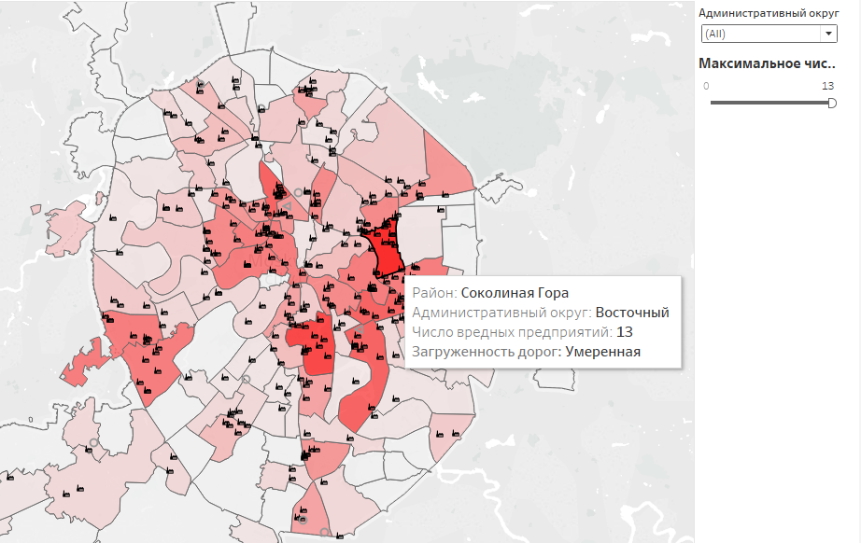

Экологическая безопасность и загруженность дорог
-Цветовое нанесение на карту отображает количество экологически вредных предприятий в районе.
-Загруженность дорог представлена в подписях (Tooltip).

Slide 6
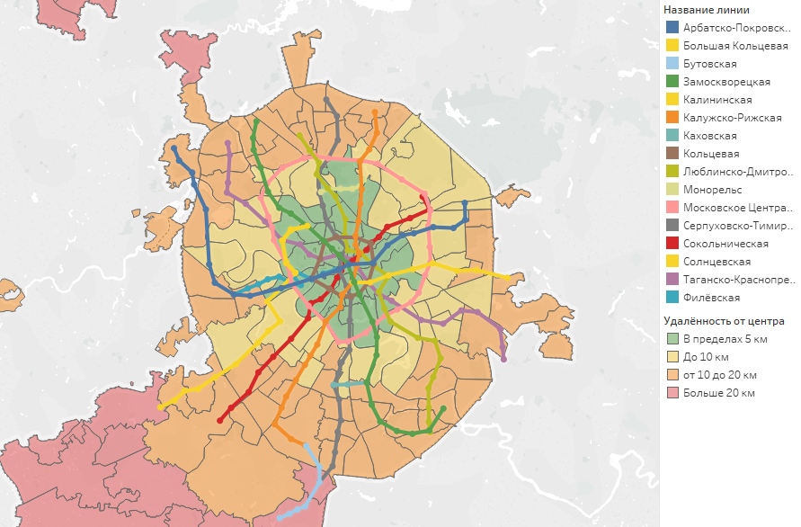
Транспортная инфраструктура и удалённость от центра
-Цветовое нанесение на карте соответствует удаленности района относительно центра города.
-Карта метро позволяет понять, в каких районах метро присутствует.
6

Slide 7
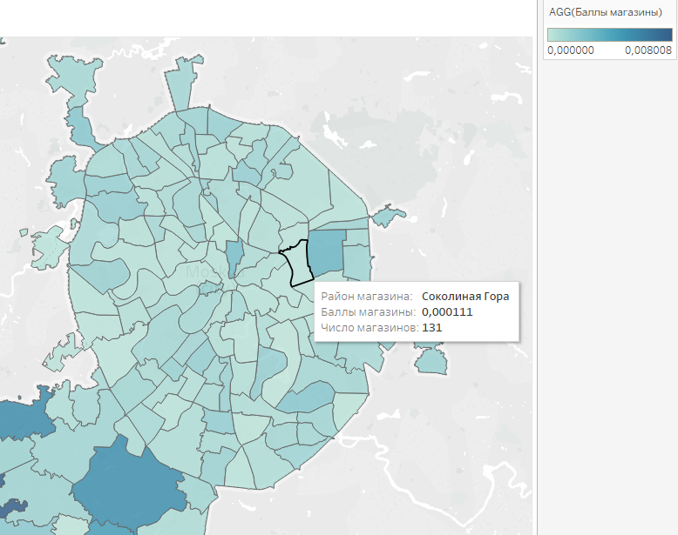
Торговые точки
-Рейтинг районов по торговым точкам построен, как: отношение числа торговых точек района к численности района
7

Slide 8

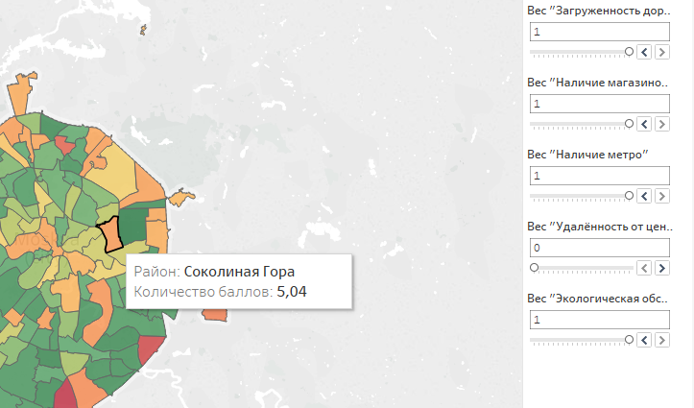
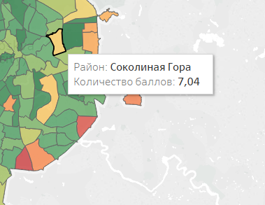
Рейтинг (интерактивная карта)
8

Slide 9
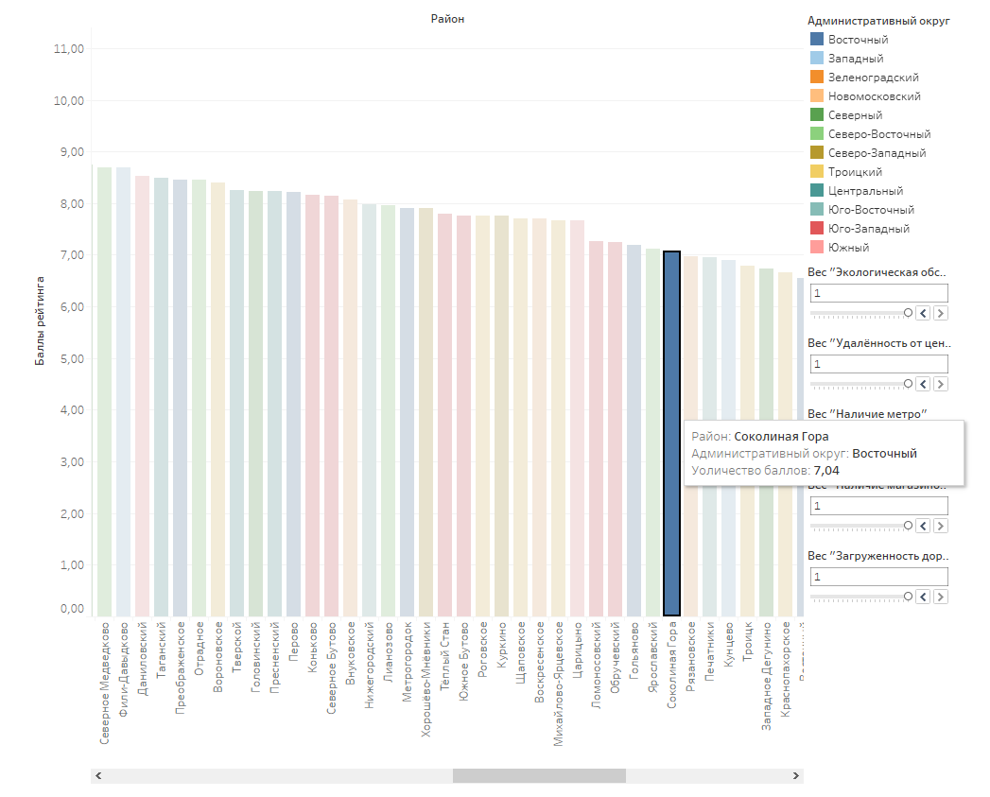
Рейтинг (столбиковая диаграмма)
9

Slide 10

Ценность решения
Интерактивный подход к представлению данных
Оценка районов на основе основополагающих с точки зрения пользователей критериев
Определение важности каждого критерия согласно предпочтениям пользователя
10

Slide 11
ИТ-решение для выбора района для проживания в Москве
Разработчики:
Елисеев Арсений
Валиулин Юрий
Смирнов Юрий
Группа:
БЛГ-172

